Slide 1














项目展示
游戏
GAME REPORT
GAME REPORT
项目展示
GAME REPORT
GAME REPORT
汇报人：刘勇琳
汇报团队：
高学历人才批发商
WORK REPORT

Slide 2




C
O
N
T
E
N
T
目录
01
团队介绍
02
项目概述
03
demo展示

Slide 3

项目展示
工作概述
PART ONE PART ONE PART ONE
PART ONE PART ONE PART ONE
01
团队介绍
PART ONE PART ONE PART ONE
PART ONE PART ONE PART ONE
PART ONE PART ONE PART ONE
PART ONE PART ONE PART ONE

Slide 4




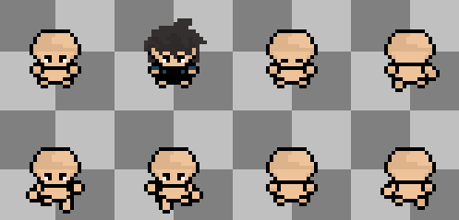
项目展示
工作概述
团队介绍：高学历人才批发商
策划：
刘勇琳（中山大学）
程序：
封佳奇（Taylor's University）
张慧琳（广西大学）
李泓文（福建江夏学院）
美术：
闫金涛（天津电子信息职业技术学院）

Slide 5

项目展示
工作亮点
PART TWO PART TWO PART TWO
PART TWO PART TWO PART TWO
02
项目概述
PART TWO PART TWO PART TWO
PART TWO PART TWO PART TWO
PART TWO PART TWO PART TWO
PART TWO PART TWO PART TWO

Slide 6
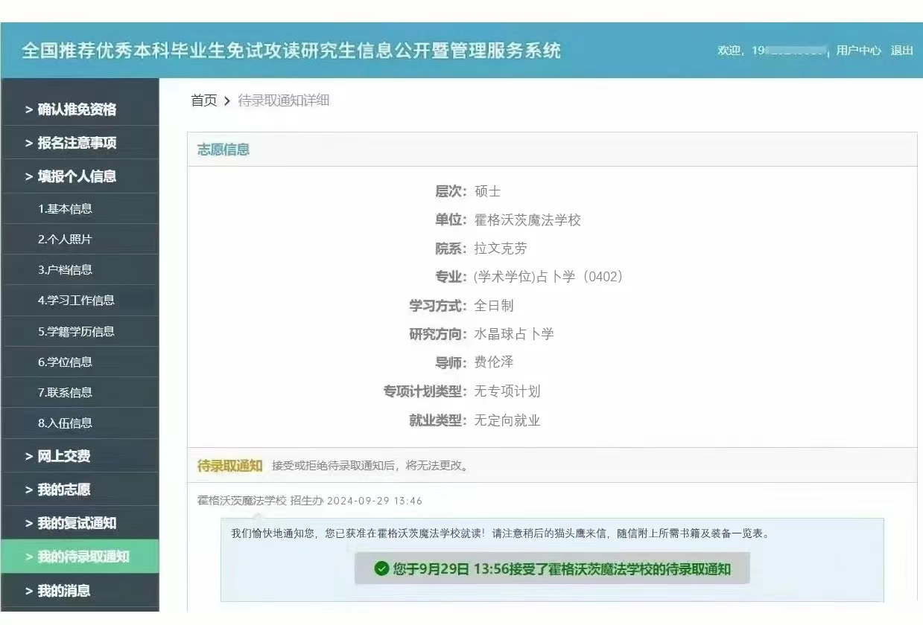
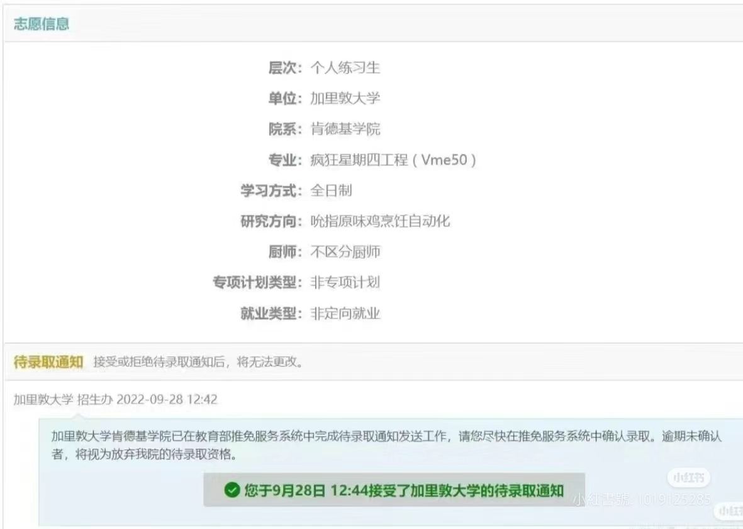
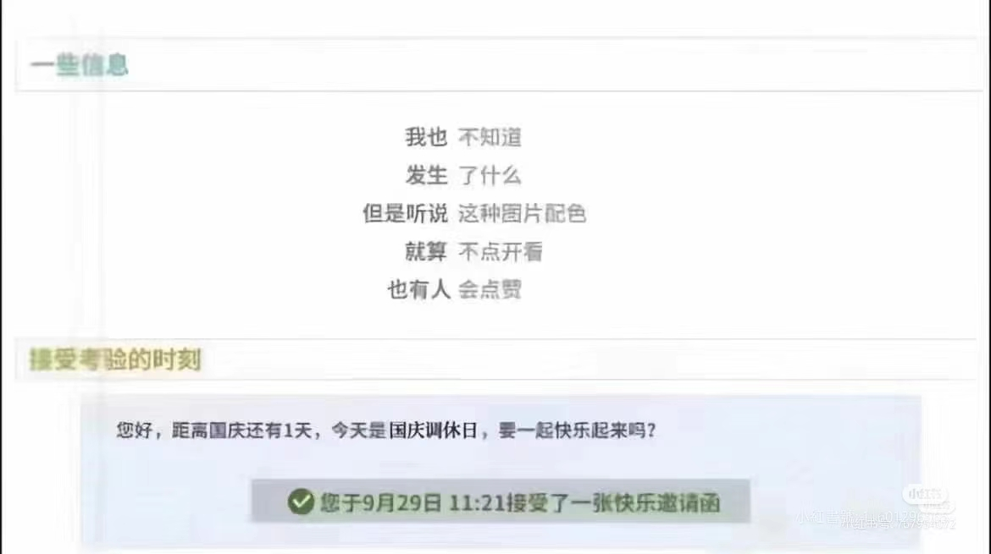
项目展示
未来计划

Slide 7




项目展示
工作亮点
《代号：研》
游戏标签：
游戏的主题及背景：现代校园，保研话题
游戏简介：优绩主义在当下十分盛行，为了走向更好的未来，保研似乎已经成为了大家天然考虑的选择。你将扮演一位大学生，在由脱离高考苦海的开学之初，走向毕业，在过程中，你会遇见形形色色的人与事，进行关键道具收集、对话选择和互动通关，从而走向不同的结局。
RPG
叙事
像素风
探索

Slide 8
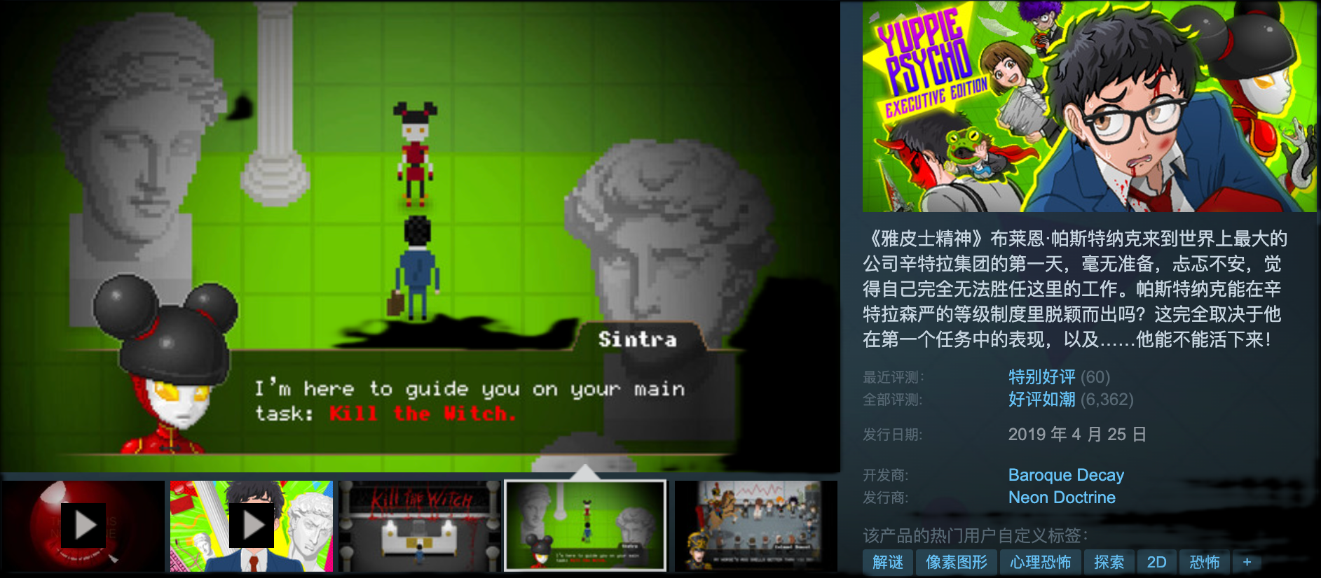
项目展示
未来计划
参考：

Slide 9
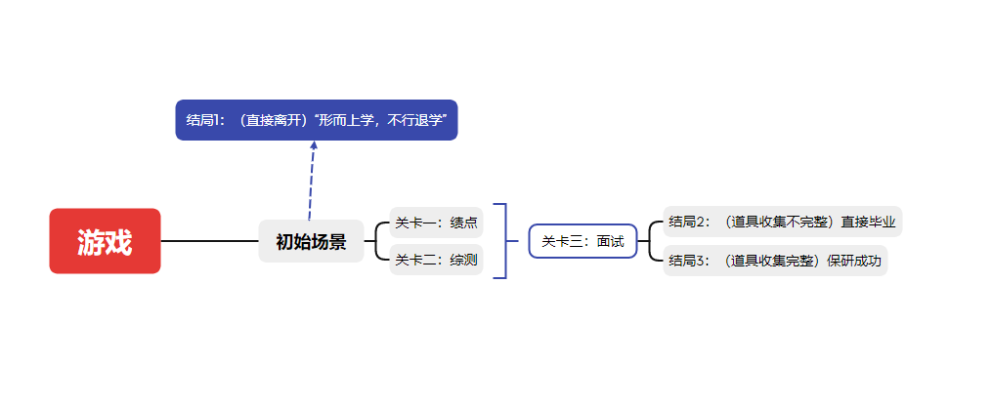
项目展示
未来计划
设想：话题——元素——具体关卡设计

Slide 10

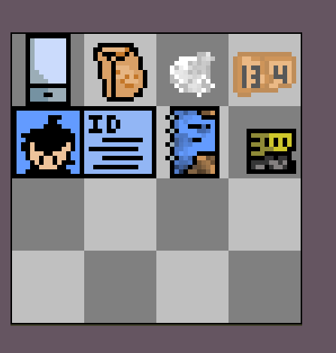
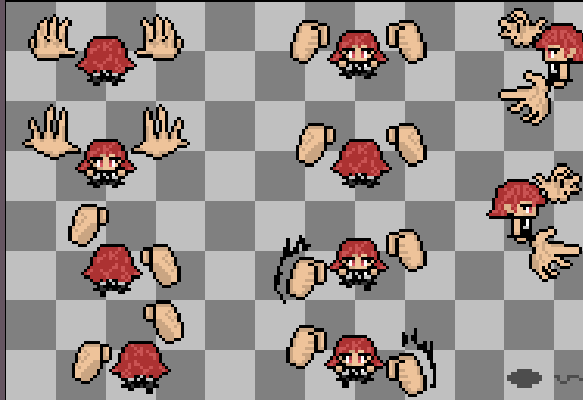
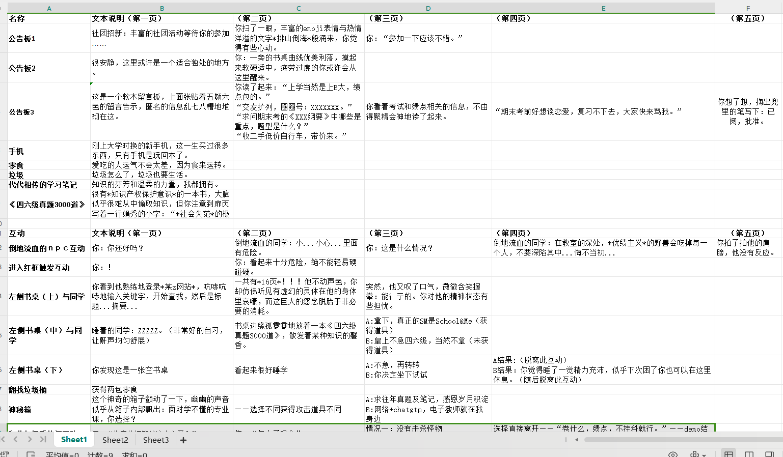
项目展示
未来计划

Slide 11
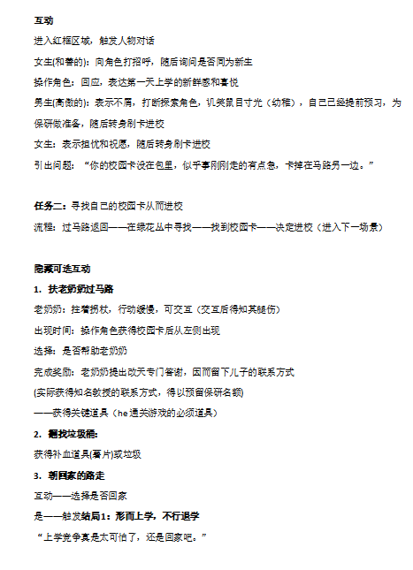
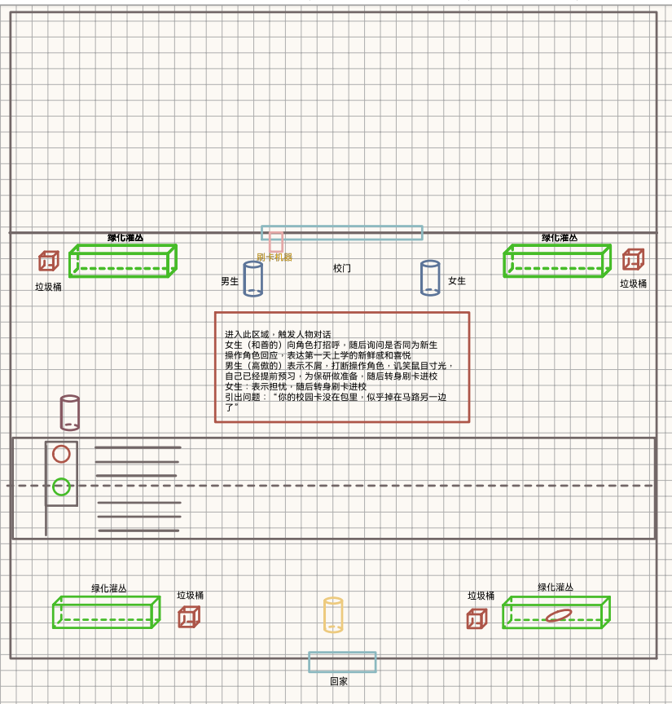
项目展示
未来计划
策划方案
玩法：互动叙事+战斗

Slide 12
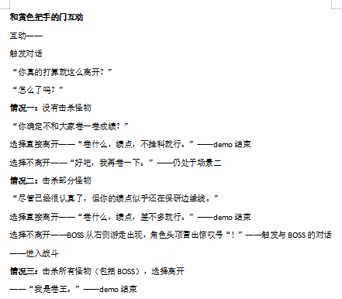
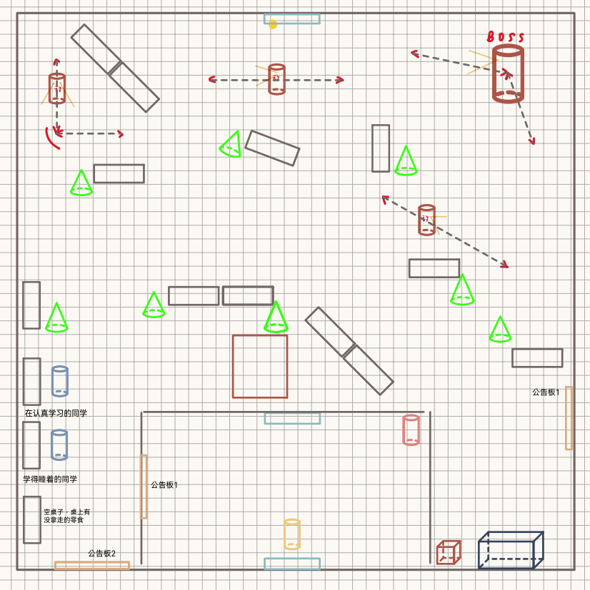
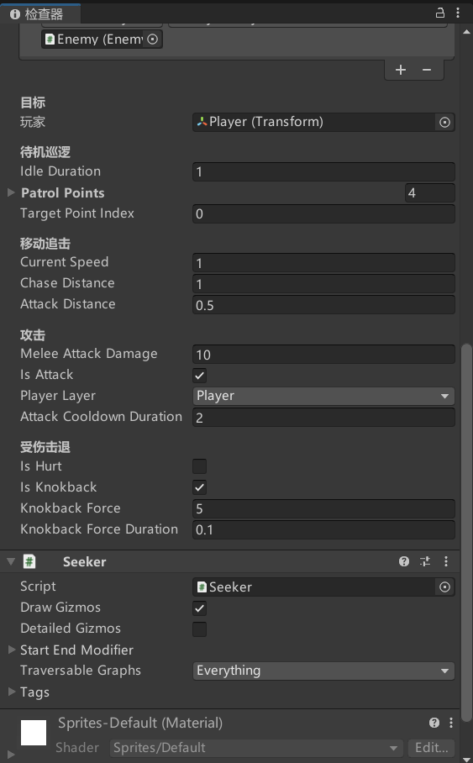
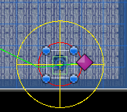
项目展示
未来计划

Slide 13

项目展示
工作概述
工作亮点
工作反思
未来计划
PART THREE PART THREE PART THREE
03
PART THREE PART THREE PART THREE
demo展示
PART THREE PART THREE PART THREE
PART THREE PART THREE PART THREE
PART THREE PART THREE PART THREE
PART THREE PART THREE PART THREE

Slide 14
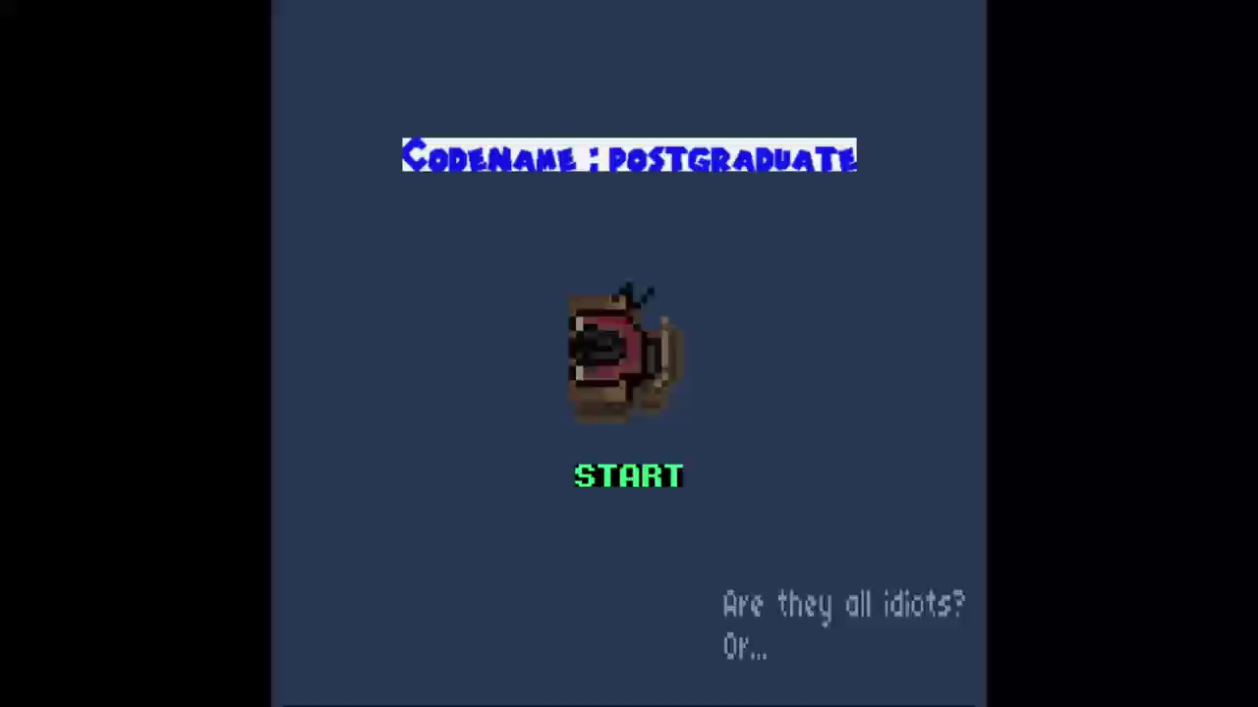
项目展示
未来计划

Slide 15

项目展示
感谢观看
汇报团队：高学历人才批发商

